Slide 1

Don Coffee
Presentación Informe
Daniel Rebolledo
Maria Jose Rojas

Slide 2
TABLA DE CONTENIDOS
01
02
03
04
05
06
Contexto y problemática
Solución
Descripción del proyecto
Factibilidad Del proyecto
Objetivos
Metodología y Cronograma
Objetivo general y objetivos específicos

Slide 3

CONTEXTO Y PROBLEMÁTICA
CO
FF
EE
Luego de realizar una investigación en la localidad de Quillota se ha llegado a la conclusión de que existe una baja oferta de sistemas web especializados para la gestión de cafeterías. La falta de de estas herramientas digitales dificulta las operaciones y el crecimiento de estos negocios.
Esto representa una oportunidad significativa para desarrollar una solución tecnológica innovadora.

Slide 4

SOLUCION
Como solución se plantea un proyecto que busca crear un sistema web escalable y adaptable, diseñado específicamente para las necesidades de las cafeterías locales.
El sistema propuesto permitirá optimizar procesos y mejorar la experiencia del cliente. Además, este desarrollo contribuirá a la modernización de los pequeños comercios en Quillota, impulsando la digitalización y teniendo un impacto positivo en la economía local.

Slide 5
DESCRIPCIÓN DEL PROYECTO
El objetivo del proyecto es desarrollar un sistema web escalable y adaptable para cafeterías en la localidad de Quillota. Este sistema buscará ofrecer una solución integral que incluya funcionalidades básicas como:
Gestión de inventario.
Pedidos en línea.
Inicio de sesión de usuarios.
Registro de usuarios.
Página de inicio con la información del negocio.
Sección de productos.
Sistema de pago en línea.

Slide 6

Factibilidad del proyecto
Técnicamente
El equipo posee las habilidades necesarias para desarrollar una página web.
Operacionalmente
Los empleados y clientes podrán acceder al sitio web desde dispositivos móviles y computadoras.

Slide 7
Factibilidad del proyecto
Económicamente
Tiempo de desarrollo
No se prevén restricciones importantes ni inversiones significativas para el desarrollo y la implementación del sitio web.
Se estima que el sitio web podrá ser diseñado y lanzado en un período razonable.

Slide 8
Desarrollar un sistema web que permita a la cafetería DonCoffe gestionar las ventas de sus productos y otorgar una experiencia única a sus clientes.
—OBJETIVO
GENERAL

Slide 9

OBJETIVOS ESPECIFICOS
Desarrollar un sistema web escalable y adaptable.
Permitir que los negocios del rubro puedan optimizar sus operaciones.
Ofrecer una experiencia de usuario eficiente y personalizada.
Satisfacer las necesidades básicas y estándares del desarrollo web.
Integrar secciones específicas para la gestión de productos de la cafetería, áreas dedicadas para administradores y funcionalidades orientadas al cliente.

Slide 10
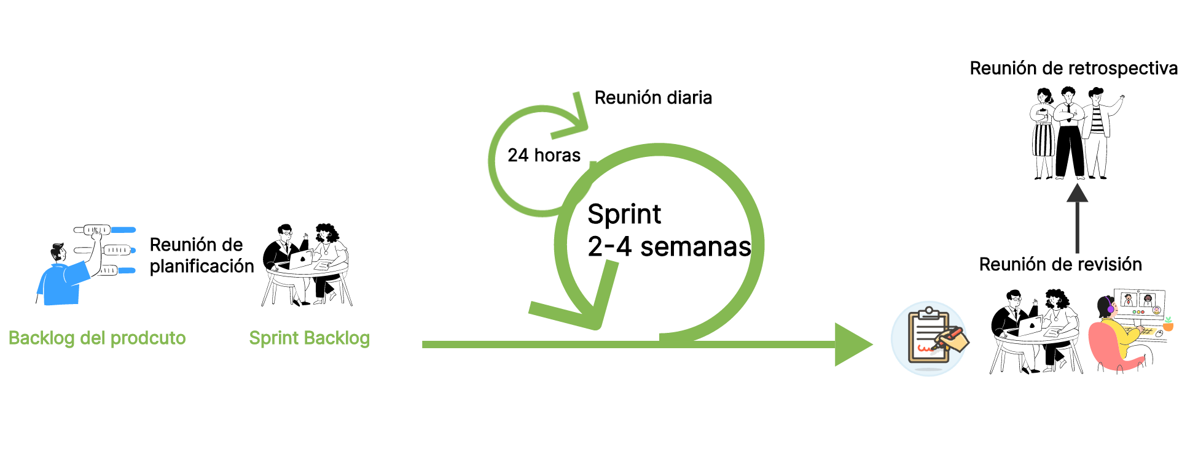
Metodología
Se implementará la metodología ágil, específicamente scrum, ideal para entornos que requieren flexibilidad y adaptación a las necesidades del cliente. Se enfoca en la colaboración constante y en la entrega de productos por etapas, permitiendo a los equipos adaptarse rápidamente a los cambios y mejorar el desarrollo de forma continua.

Slide 11
Carta Gantt
Actividad | Fase 1 |  |  |  | Fase 2 |  |  |  |  |  |  |  |  |  |  |  | Fase 3
 | S 1 | S 2 | S 3 | S 4 | S 5 | S 6 | S 7 | S 8 | S 9 | S 10 | S 11 | S 12 | S 13 | S 14 | S 15 | S 16 |  | S 17 | S 18
Análisis Preliminar
Mapeo mental y de actores
Roles – responsabilidades
Visión del Proyecto
Verificación del alcance
Desarrollo de épicas e historias de usuario
Definición de entregables
Product backlog

Slide 12
Carta Gantt
Actividad | Fase 1 |  |  |  | Fase 2 |  |  |  |  |  |  |  |  |  |  |  | Fase 3
 | S 1 | S 2 | S 3 | S 4 | S 5 | S 6 | S 7 | S 8 | S 9 | S 10 | S 11 | S 12 | S 13 | S 14 | S 15 | S 16 |  | S 17 | S 18
Sprint 0: Planificación del proyecto.
Sprint 1: Desarrollo la página con la información del local y su localidad.
Sprint 2: Desarrollo Backend– Sistema para clientes y administradores.
Sprint 3: Integración de los productos de la cafetería.

Slide 13
Carta Gantt
Actividad | Fase 1 |  |  |  | Fase 2 |  |  |  |  |  |  |  |  |  |  |  | Fase 3
 | S 1 | S 2 | S 3 | S 4 | S 5 | S 6 | S 7 | S 8 | S 9 | S 10 | S 11 | S 12 | S 13 | S 14 | S 15 | S 16 |  | S 17 | S 18
Sprint 4: Obtener inventarios para realizar reportes.
Validación y verificación
Presentación final de la solución global
Retrospectiva del proyecto

Slide 14


CONCLUSIÓN

